Slide 1
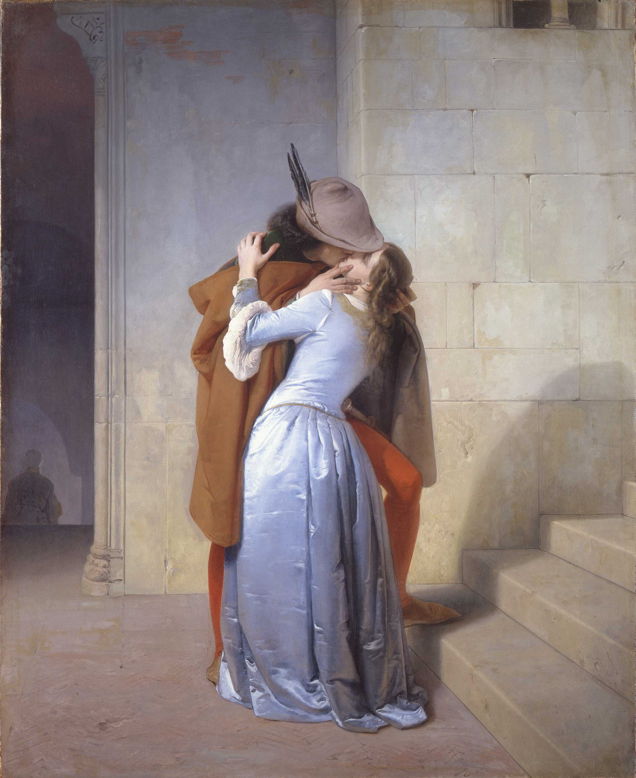

Slide 2


ESCOLA POLITÉCNICA DA UNIVERSIDADE DE SÃO PAULO
Departamento de Engenharia Metalúrgica e de Materiais
Difração de elétrons e rede recíproca
PMT 3301 – Fundamentos de Cristalografia e Difração;

Slide 3
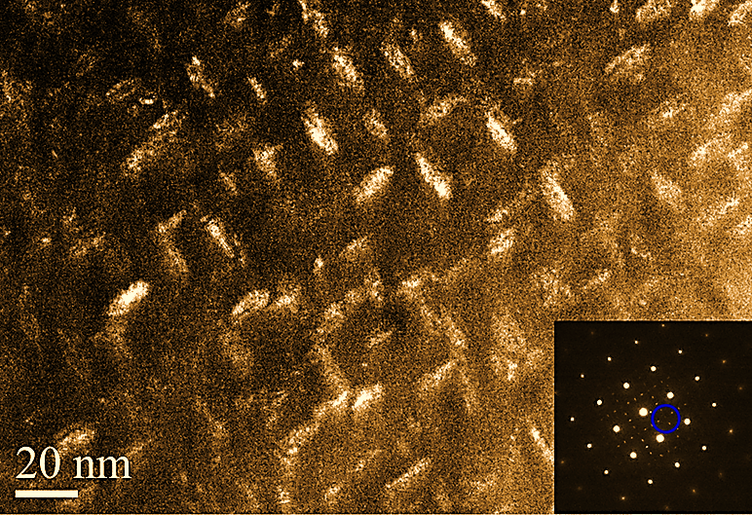

Slide 4
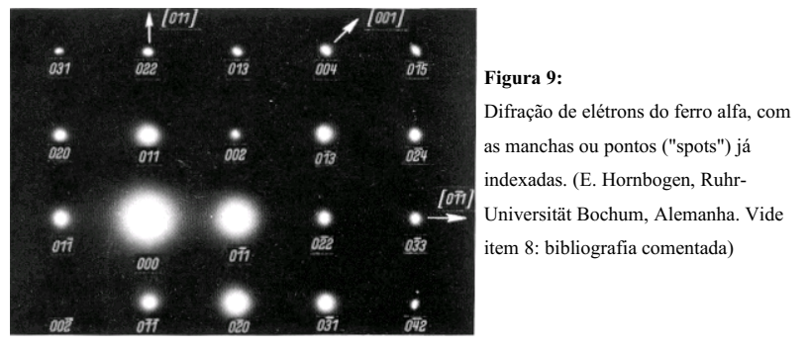
Difração de elétrons
O que é a dualidade onda partícula?
- Em 1924, De Broglie afirmou que partículas podem atuar como ondas;
- Em 1927, Davisson e Germer confirmaram as previsões do De Broglie (dualidade onda/partícula do elétron);
- Essa difração possibilitou a análise cristalográfica de regiões da ordem de 1 um;
- Essa difração se manifesta com a geração de diversos pontos;
- No qual cada ponto corresponde a um plano cristalográfico;
Microscopia Eletrônica de Transmissão para Iniciantes, Angelo Fernando Padilha

Slide 5
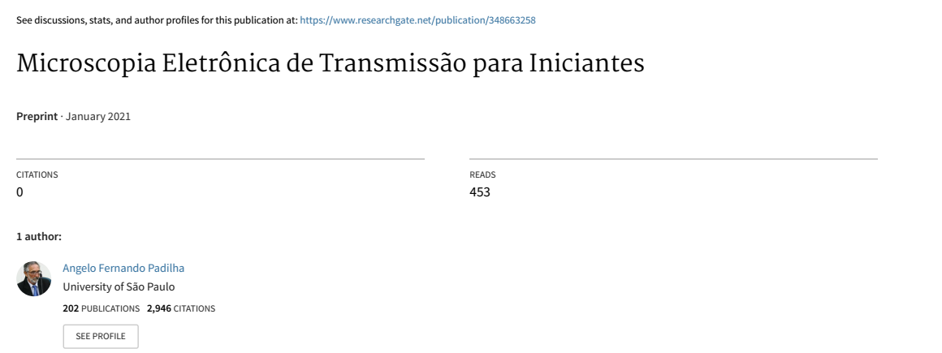
Difração de elétrons
Mais informações sobre Microscopia Eletrônica de Transmissão (MET)

Slide 6
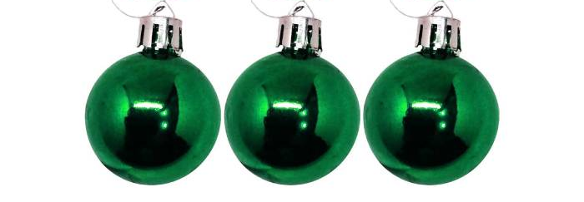
Difração de elétrons
Rede recíproca
- Embora seja um conceito muito abstrato;
- Ele será uma ferramenta simplificadora e que ajudará muito no estudo da difração;
- O espaço real e recíproco são formas complementares de se ver o espaço;
- A figura abaixo pode ser interpretada de duas formas:
- Distância entre as bolas em si;
- Bolas por comprimento.

Slide 7
Difração de elétrons
rede recíproca – Por exemplo
- Distância entre as bolas;
- No qual:
d = Distância entre as bolas;
n = Número de bolas existente em um comprimento determinado;
l = Comprimento determinado.

Slide 8
Difração de elétrons
rede recíproca – Por exemplo
- Número de bolas por distância;
- No qual:
b = Número de bola por unidade de distância;
n = Número de bolas existente em um comprimento determinado;
l = Comprimento determinado.

Slide 9
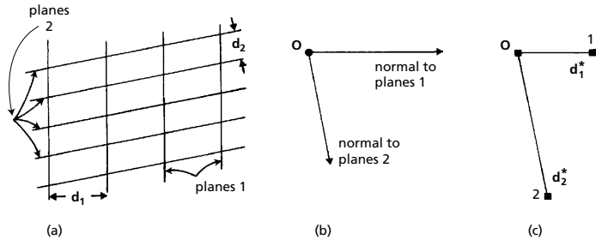
Difração de elétrons
Conceito da rede recíproca
- Considere a rede planar obliqua com duas famílias de planos;
- Planos 1 e Planos 2;
- Para cada plano, é gerado um vetor perpendicular ao plano;
- O comprimento desse vetor é inversamente proporcional a distância interplanar;
- Estes vetores são chamados de “vetores de rede recíproca” d₁* e d₂*;

Slide 10
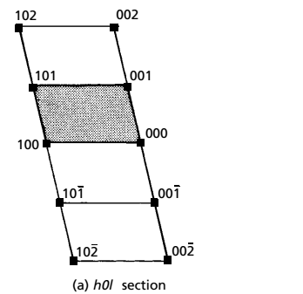
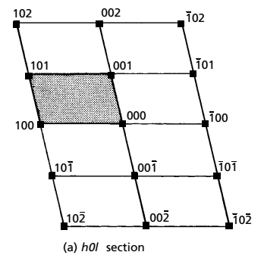
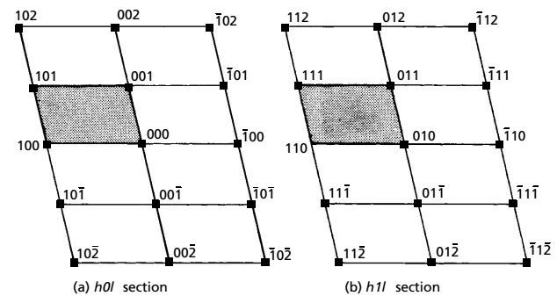
Difração de elétrons
Conceito da rede recíproca
- A geração da rede recíproca pode ser estendido para outros planos;
- Também na seção (h1I).

Slide 11
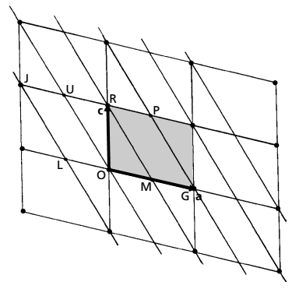
Rede recíproca
Principais ferramentas geradas pela rede recíproca
- Qual é o plano indicado abaixo?
- Quantos planos deste podem existir na rede cristalina?
- É possível representar qualquer conjunto de planos de um cristal usando um único ponto da rede recíproca.

Slide 12
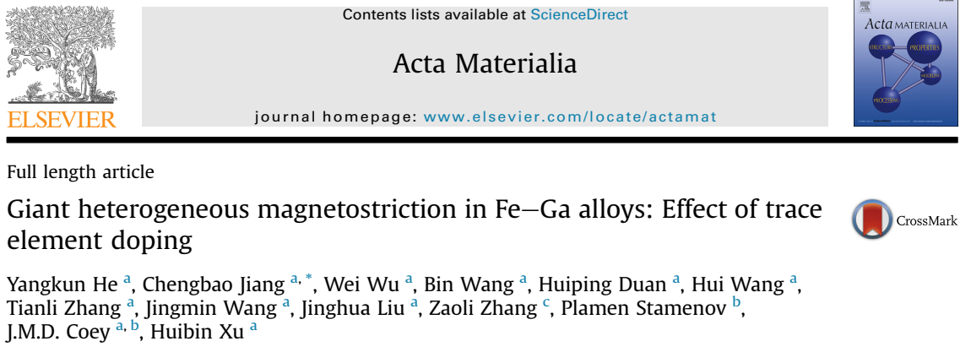
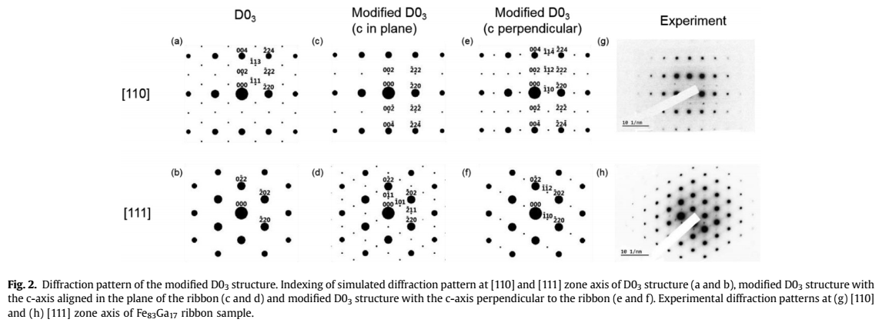
Rede recíproca

Slide 13
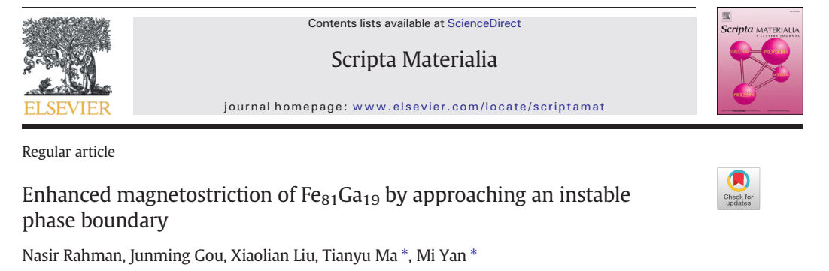
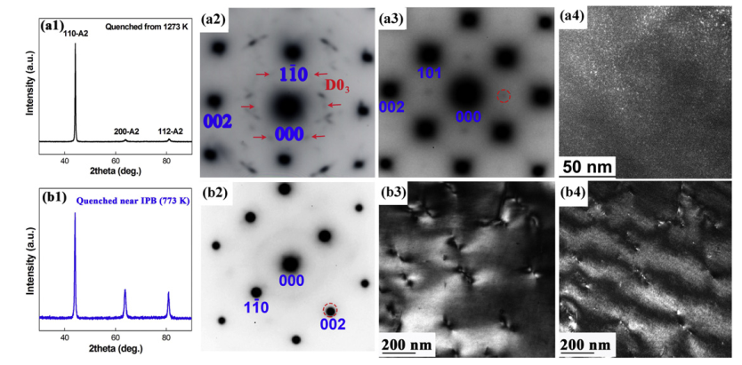
Rede recíproca

Slide 14
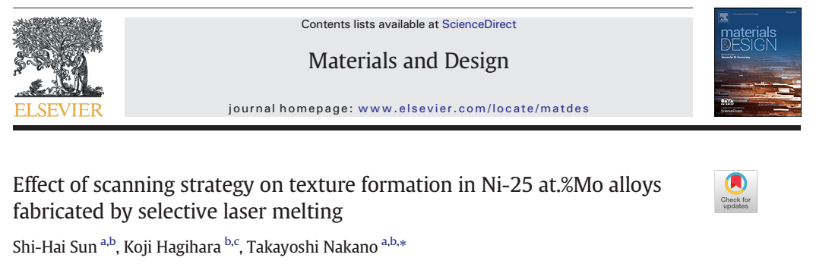
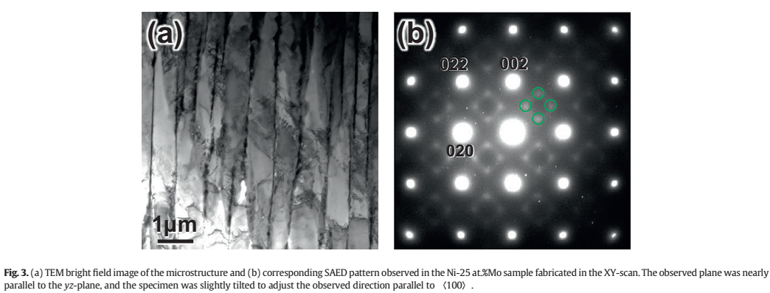
Rede recíproca

Slide 15
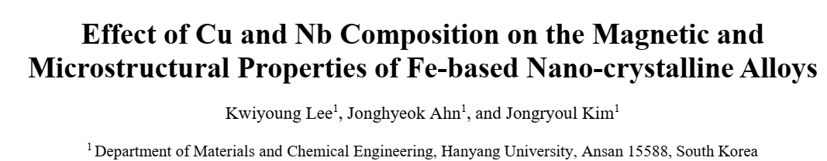
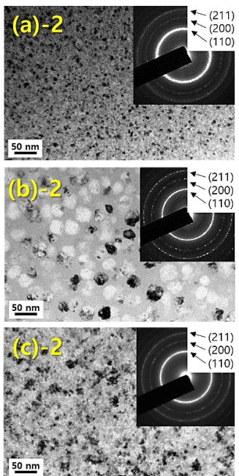
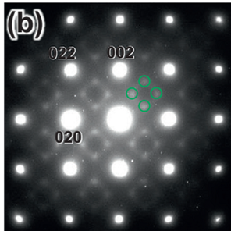
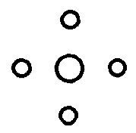
Rede recíproca

Slide 16

Difração de elétrons
Principais ferramentas geradas pela rede recíproca
- Os índices dos planos representam as coordenadas dos eixos da rede recíproca;
- Por exemplo, os planos (102) pode ser localizada pelo vetor;
- d₁₀₂*= 1a* + 0b* + 2c*.
d*₍₁₀₂₎

Slide 17
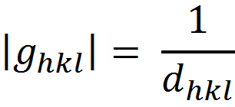
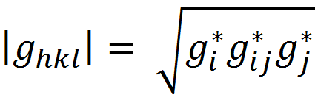
Rede recíproca
Tensores e planos
- De maneira análoga ao cálculo de direção, é possível usar os tensores no espaço recíproco;
- Serve para calcular a distância interplanar ou ângulo entre planos;
- Sabemos que o módulo de um vetor corresponde ao comprimento do mesmo;
- O módulo do vetor da rede recíproca corresponde ao inverso da distância interplanar;
- O símbolo * corresponde que o vetor está na rede recíproca apenas.

Slide 18
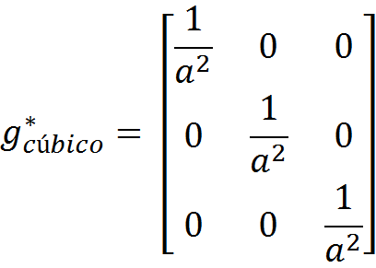
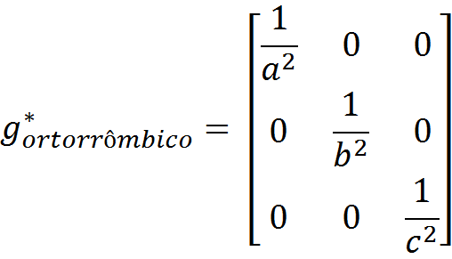
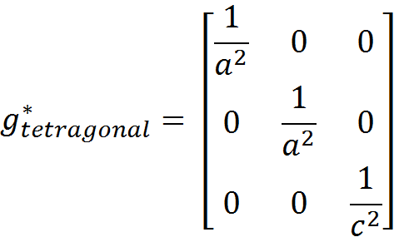
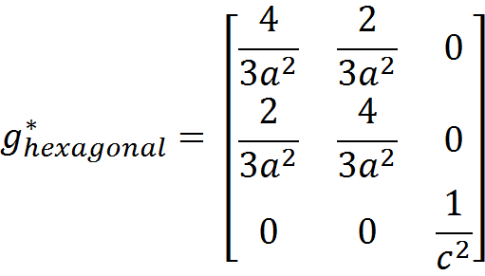
Rede recíproca
Tensores e planos

Slide 19
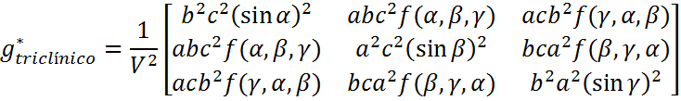

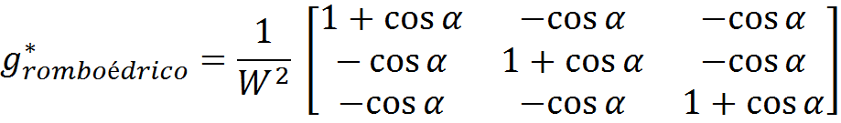
Rede recíproca
Tensores e planos

Slide 20
Difração de elétrons
Exercício
- Calcule para um cristal cúbico {b = 2, a = 2, c = 2, α = 90˚, β = 90˚, γ = 90˚} a distância entre os planos (110).

Slide 21
Difração de elétrons
Exercício
- Calcule a distância entre os planos (102) para um cristal monoclínico {a = 1, b = 3, c = 4, β = 45˚}.

Slide 22

Difração de elétrons
Exercício
- Também é possível calcular o ângulo entre a normal dos planos;
- Basta determinar o vetor normal ao plano;
- Usa-se a coordenada do plano da rede recíproca.

Slide 23
Difração de elétrons
Exercício
- Calcule para um cristal cúbico {a = 2} o ângulo entre os planos (110) e (100);

Slide 24
Difração de elétrons
Exercício
- Calcule para um cristal monoclínico {a = 4, b = 6, c = 5, α = 90˚, β = 120˚, = 90˚} o ângulo entre a normal dos planos (110) e (201).

